Slide 1
Thơ : Mưa xuân
Chủ đề: Mùa xuân
Người dạy: Đào Dương Lan Hương
Đối tượng: 25-36 tháng
Thời gian: 12- 15 phút

Slide 2
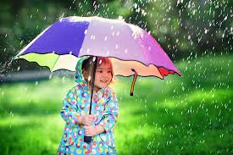
Bài thơ: Mưa xuân
Mưa xuân nhè nhẹ
Trên mái tóc em

Slide 3
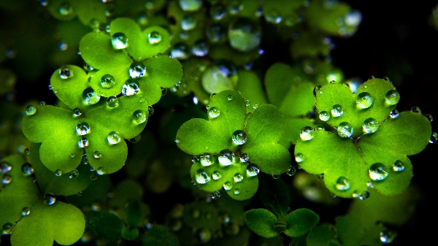
Như hạt sương đêm
Đậu trên cành lá

Slide 4
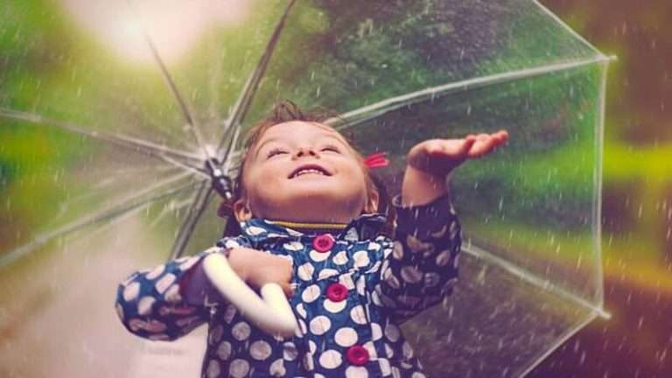
Nghiêng nghiêng bên má
Chào đón mưa rơi

Slide 5
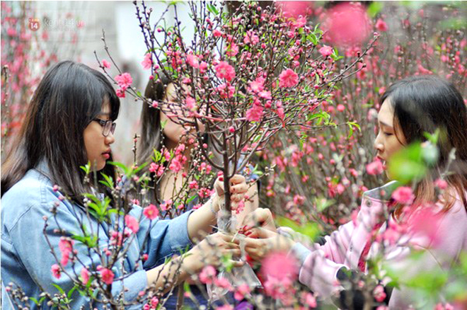
Em ngẩng nhìn trời
Xuân sang đẹp quá

